Slide 1
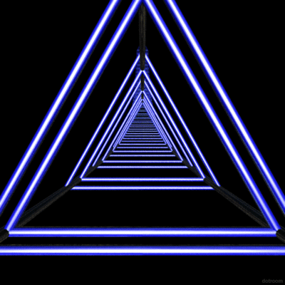
মাল্টিমিডিয়া ক্লাসে সবাইকে স্বাগতম

Slide 2
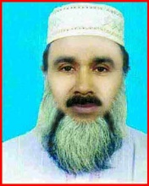
শিক্ষক পরিচিতি
মোবাশ্বির আহমদ
অধ্যক্ষ
বিএসডি বালিকা আলিম মাদরাসা
বানিয়াচং,হবিগঞ্জ।

Slide 3
শ্রেণি : দাখিল ৭ম শ্রেণি
বিষয় : আইসিটি
অধ্যায় : ২

Slide 4
আজকের পাঠ
আউটপুট ডিভাইস

Slide 5
শিখন ফল
পাঠ শেষে শিক্ষার্থীরা –
১। আউটপুট ডিভাইসের নাম জানতে পারবে।
২। কোন ডিভাইসের কি কাজ জানতে পারবে।
৩। কম্পিউটার শিখতে সহজবোধ করবে।

Slide 6
কম্পিউটার হার্ডওয়ারের দুটি অংশ যথা-
১। উনপুট ডিভাইস
২। আউটপুট ডিভাইস
কাজ করার জন্য প্রয়োজনীয় নির্দেশনা দিতে হয়। কম্পিউটারকে ফলাফল প্রদানের জন্য যে নির্দেশ প্রদান করা হয় , তা যে ডিভাইসের মাধ্যমে প্রকাশ পায় তাকে আউটপুট ডিভাইস বলে। নিম্নে কয়েকটি আউটপুট ডিভাইসের নাম উল্লেখ করা হলো।

Slide 7
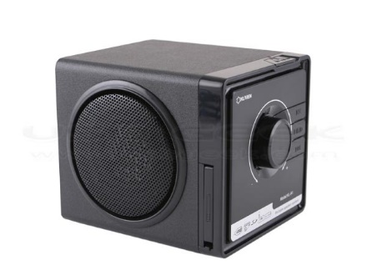
স্পীকার
সব ধরণের শব্দ শুনার জন্য এটি কম্পিউটারের সহিত যুক্ত করা হয়।

Slide 8
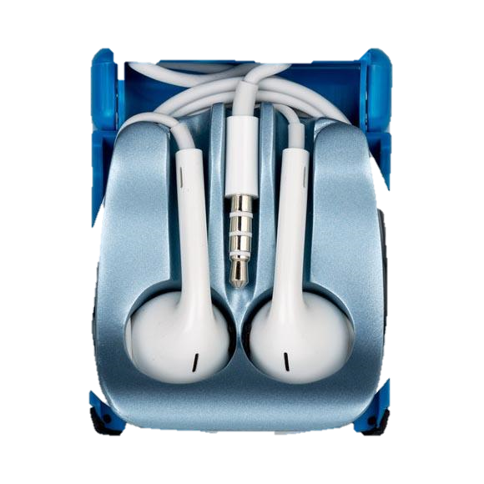
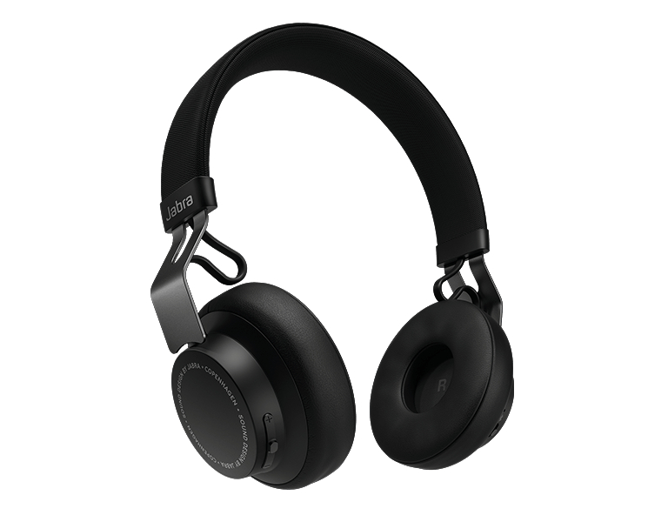
হেড ফোন/ মাইক্রো ফোন

Slide 9
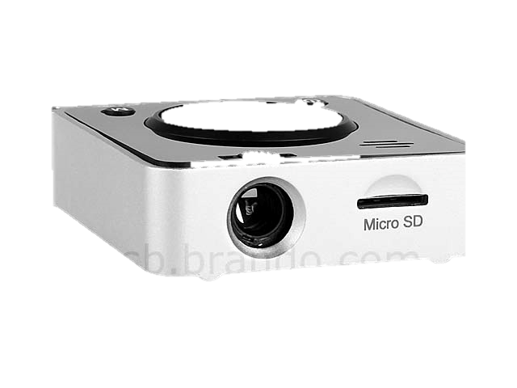
মাল্টিমিডিয়া প্রজেক্টর
ছোট বস্তুকে বড় ও সুন্দর করে প্রদর্শনের জন্য প্রজেক্টর ব্যবহার করা হয়।

Slide 10
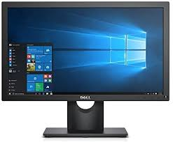
মনিটর

Slide 11
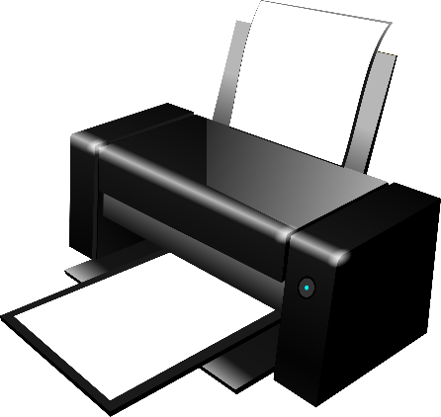
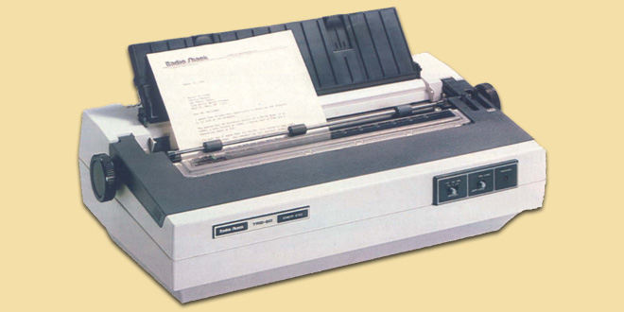
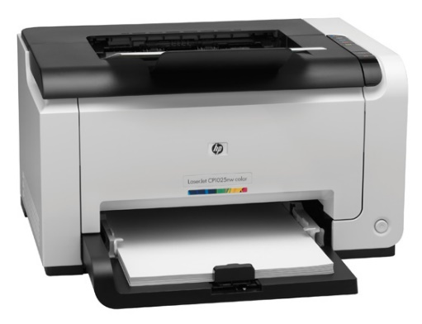
প্রিন্টার
ডটম্যাট্রিক্স প্রিন্টার।
দাম কম।
ইঙজেট প্রিন্টার।
কালি খরচ কম। গতিও কম
লেজার প্রিন্টার।
দ্রুত প্রিন্ট হয়।

Slide 12
কম্পিউটারের কাজ শেখার জন্য
এই ডিভাইস গুলোর কাজ জানা থাকলে
অতি সহজে কাজ শেখা যায়।

Slide 13
সবাইকে ধন্যবাদ

